Slide 1
Aplicaţie pentru informatizarea Serviciului Administrare Cimitire Domeniul Public
Inferno Team
2015

Slide 2
Echipa
Mihai Costiug (TL) – front-end
Tudor Chira (VTL) – back-end
Ligia Centea – front-end + documentație
Ioana Goron – front-end
Andreea Cârnațiu – front-end
Radu Cîmpean – back-end
Cristian Curta – back-end
Răzvan Chelemen – database + documentație
Rareș Roman - testing

Slide 3
Puncte cheie
Interfață simplă
Compatibilitate
Extensibilă pe mobil
Structură standard extensibilă
Librării gratuite
Siguranța datelor

Slide 4
Tehnologii Folosite
MySQL
Glassfish
JPA
Hibernate
Java (servlets, jsp)
EnterpriseJavaBeans
Javascript (jquery)
AJAX
Gson
Apache POI
Apache Commons

Slide 5
JPA & Hibernate
Acționează ca bridge între clase din model și tabelele din DB
Ușurează interacțiunea cu baza de date
Se ocupă de maparea claselor la tabele
Minimizează accesul la DB folosind strategii inteligente de “fetching”
Oferă interfața EntityManager utilizată pentru a interacționa cu entitățile persistate

Slide 6
Back-end Architecture
Server: Glassfish
EJB: componenta server-side care encapsulează logica business a unei aplicații
Utilizare de interfețe => nivel ridicat de abstractizare
Toate operațiile CRUD realizate de o clasă generică (principiul OOP open for extension, closed for modification): ușor de extins, adăugarea unei funcționalități se poate face fără a modifica codul sursă
Siguranța asigurată de encriptarea parolelor în baza de date
Legătura dintre front-end și back-end realizată prin dependency injection => se realizează încă unul dintre principiile de bază ale OOP (dependency inversion) :
Schimbările sunt riscante. front-ul depinde de un concept, nu de o implementare => se reduce numărul de modificări necesare în cazul unei schimbări.

Slide 7
Front-end
Javascript
AJAX
GSON
Apache POI
Apache Commons
JSP

Slide 8
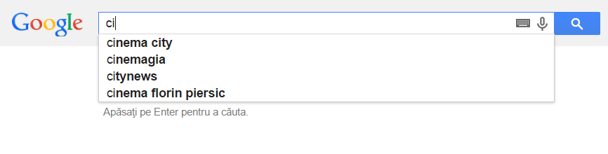
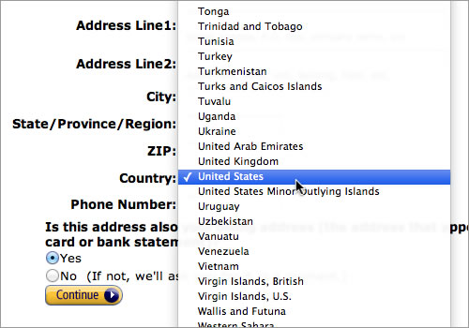
Pentru ce?

Slide 9
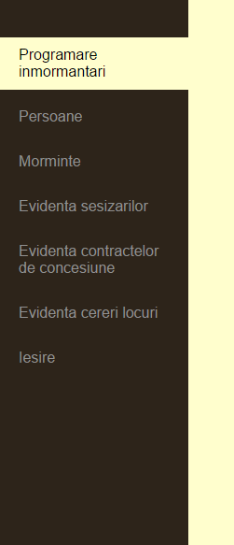
[{"Name": "Programare inmormantari", "Ref": "Funerals.jsp"},
{"Name": "Persoane", "Ref": "Persons.jsp"},
{"Name": "Morminte", "Ref": "Graves.jsp"},
{"Name": "Evidenta sesizarilor"},
{"Name": "Evidenta contractelor de concesiune", "Ref": "Concessions.jsp"},
{"Name": "Evidenta cereri locuri"},
{"Name": "Iesire"}]

Slide 10
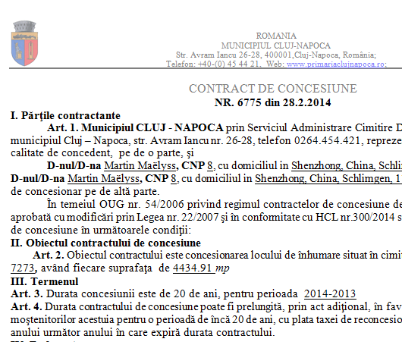
Librării
Nume
Prenume
CNP

Slide 11
Demo

